Slide 1
Programação para web com JavaEE
Prof. Júlio Machado
julio.machado@pucrs.br

Slide 2
Recursos
Repositório de materiais
https://github.com/julioapm/WebJavaEE

Slide 3
Recursos
The JavaEE 5 Tutorial
https://docs.oracle.com/javaee/5/tutorial/doc/
Java EE 5 API
http://docs.oracle.com/javaee/5/api/
Java SE 6 Documentation
https://docs.oracle.com/javase/6/docs/
Java SE 6 API
http://docs.oracle.com/javase/6/docs/api/
http://grepcode.com/
Java Language and Virtual Machine Specifications
http://docs.oracle.com/javase/specs/

Slide 4
Recursos
Web Logic
http://docs.oracle.com/middleware/11119/wls/index.html
World Wide Web Consortium
http://www.w3.org/
W3C Markup Validation Service
http://validator.w3.org/
Elementos HTML 4.01
http://www.w3.org/TR/html401/index/elements.html
Atributos HTML 4.01
http://www.w3.org/TR/html401/index/attributes.html

Slide 5
Arquitetura WEB
Introdução

Slide 6
Definição
De acordo com o W3C:
“A World Wide Web (WWW) é um espaço de informações no qual os itens de interesse, referidos como recursos, são identificados por identificadores globais chamados Uniforme Resource Identifiers (URI)”.

Slide 7
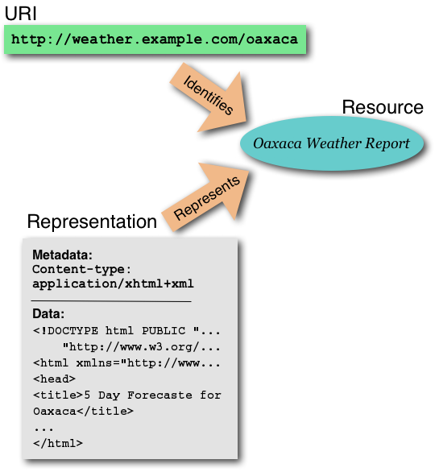
Definição

Slide 8
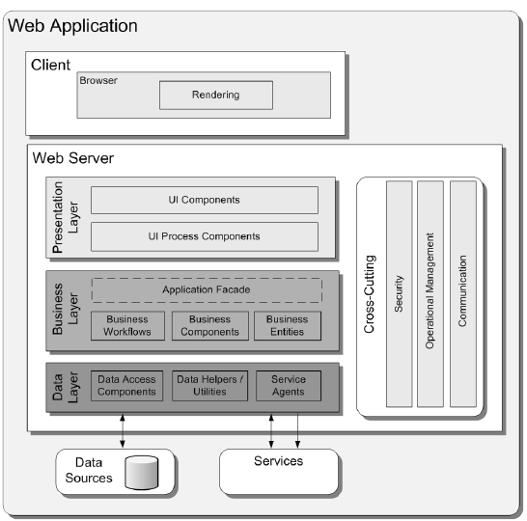
Arquitetura

Slide 9
HTTP
Comunicar-se com servidores e aplicativos web se dá através do protocolo Hypertext Transfer Protocol
Protocolo de nível de aplicação
Protocolo textual
Protocolo baseado em mensagens de requisição/resposta no modelo cliente/servidor
Protocolo sem manutenção de estado

Slide 10
HTTP
Um URL Uniform Resource Locator é utilizado para identificar elementos em um servidor web
Ex.: http://java.sun.com/index.html
Formato geral:
"http:" "//" host [ ":" port ] [path [ "?" query ]]

Slide 11
HTTP
Uma mensagem HTTP consiste de:
Uma linha inicial
Um ou mais campos de cabeçalho
Uma linha em branco
Possivelmente um corpo da mensagem

Slide 12
HTTP
Alguns comandos de requisição (8 no padrão):
GET | Solicita um recurso ao servidor
POST | Fornece a entrada para um comando do lado do servidor e devolve o resultado
PUT | Envia um recurso ao servidor
DELETE | Exclui um recurso do servidor
TRACE | Rastreia a comunicação com o servidor

Slide 13
HTTP
São dois os comandos mais utilizados para fornecer entrada de dados aos programas no lado servidor:
GET
POST

Slide 14
HTTP
GET:
Método mais simples
Quantidade de dados muito limitada
Limite implementado nos navegadores
Dados acrescentados à URL após um caractere “?”, no formato “campo=valor”, separados pelo caractere “&”
Recebe o nome de query-string
Ex.: http://www.aqui.com/prog?id=1&ano=2008

Slide 15
HTTP
Requisição:
GET /index.html HTTP/1.1
Host: www.example.com

Slide 16
HTTP
POST:
Método mais robusto
Quantidade de dados não é limitada como no GET
Dados (query-string) enviados no corpo da requisição do protocolo
Permite efeitos colaterais na execução no lado do servidor

Slide 17
HTTP
Requisição:
POST /index.html HTTP/1.0
Accept: text/html
If-modified-since: Sat, 29 Oct 1999 19:43:31 GMT
Content-Type: application/x-www-form-urlencoded
Content-Length: 41
Nome=NomePessoa&Idade=20&Curso=Computacao

Slide 18
HTTP
Resposta:
HTTP/1.1 200 OK
Date: Mon, 23 May 2005 22:38:34 GMT
Server: Apache/1.3.3.7 (Unix) (Red-Hat/Linux)
Last-Modified: Wed, 08 Jan 2003 23:11:55 GMT
Etag: "3f80f-1b6-3e1cb03b"
Accept-Ranges: bytes
Content-Length: 438
Connection: close
Content-Type: text/html; charset=UTF-8

Slide 19
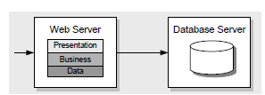
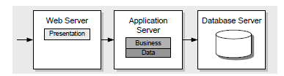
Questões - Implantação
Centralizado
Distribuído

Slide 20
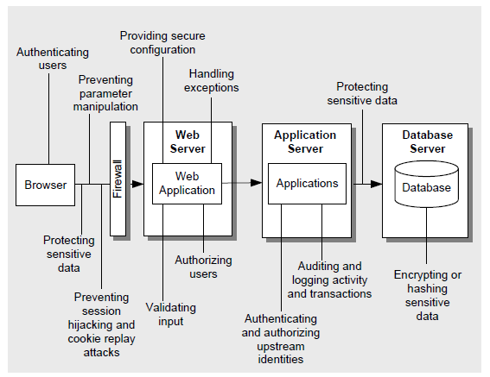
Questões - Segurança

Slide 21
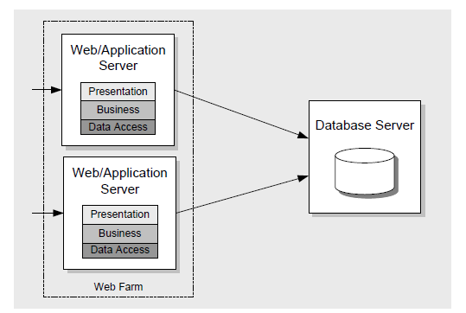
Questões - Performance

Slide 22
Java enterprise edition
Introdução

Slide 23
Java EE
O modelo Java EE define uma arquitetura para a implementação de aplicações cliente-servidor multicamadas distribuídas
Basicamente: lógica de apresentação, lógica de negócio e serviços baseados em servidores
As aplicações Java EE são construídas a partir de componentes
Atualmente encontra-se na versão 7
Esta apresentação será focada na versão 5, com alguns elementos da versão 6 (explicitamente identificados)
JSF 2.0, JPA 2.0, JAX-RS 1.1

Slide 24
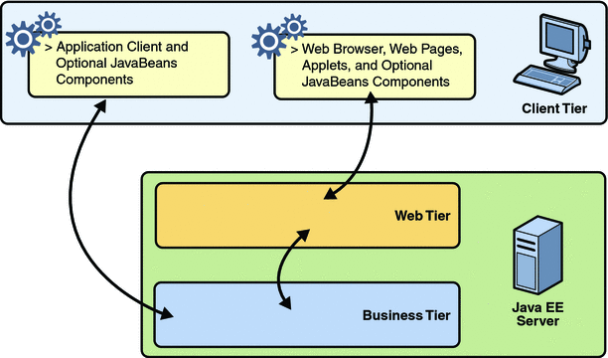
Java EE

Slide 25
Java EE
Componentes Java EE:
Aplicações cliente (aplicativos ou web) e applets são componentes que rodam no cliente
Java Servlets, JavaServer Pages e JavaServer Faces são componentes web que rodam no servidor
Enterprise Java Beans são componentes de negócio que rodam no servidor

Slide 26
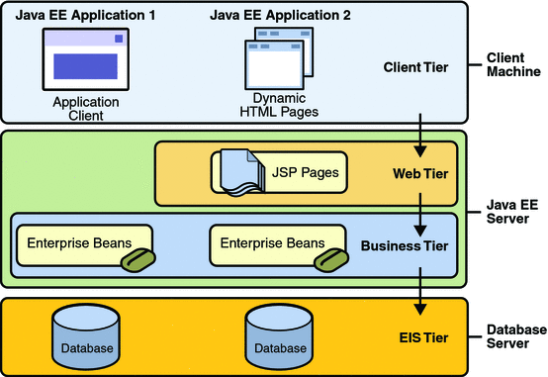
Java EE
EIS=Enterprise information system

Slide 27
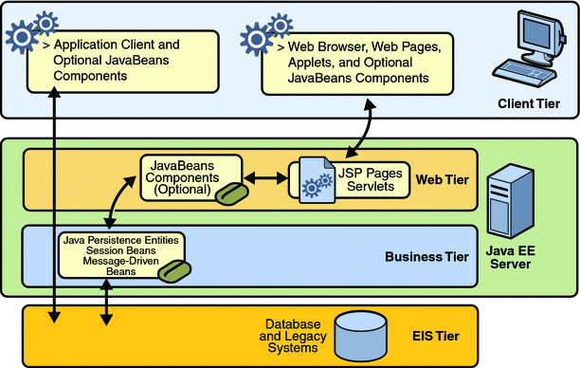
Java EE

Slide 28
Java EE
Servidor Java EE
Aplicação servidora que implementa a plataforma Java EE
Fornece serviços a componentes de software através do conceito de contêiner
Servidores:
GlassFish
JBoss
IBM Webshpere
Oracle Weblogic
etc

Slide 29
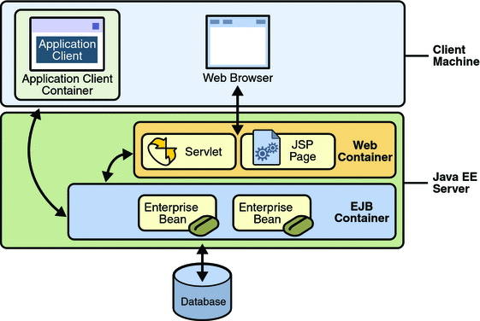
Java EE
Contêiner Java EE
Um contêiner é a interface entre um componente de software e uma funcionalidade de mais baixo nível fornecida pela plataforma
Diferentes tipos:
Contêiner web
Contêiner de aplicação cliente
Contêiner EJB

Slide 30
Java EE APIs
Java EE 5
http://www.oracle.com/technetwork/java/javaee/tech/javaee5-jsp-135162.html
Java EE 6
http://www.oracle.com/technetwork/java/javaee/tech/javaee6technologies-1955512.html
Java EE 7
http://www.oracle.com/technetwork/java/javaee/tech/index-jsp-142185.html

Slide 31
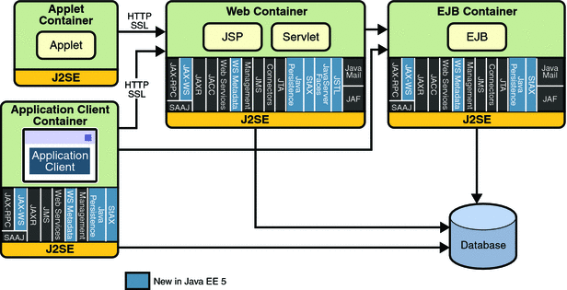
Java EE 5 APIs

Slide 32
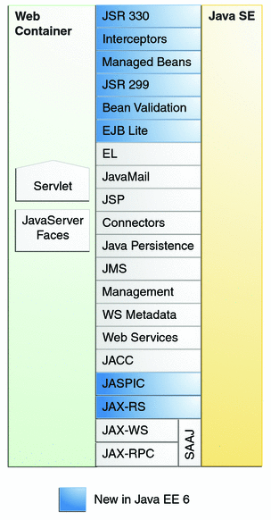
Java EE 6 APIs

Slide 33
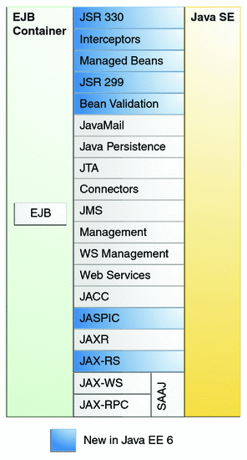
Java EE 6 APIs

Slide 34
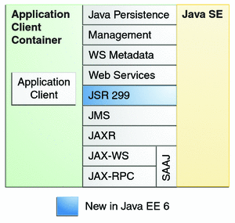
Java EE 6 APIs

Slide 35
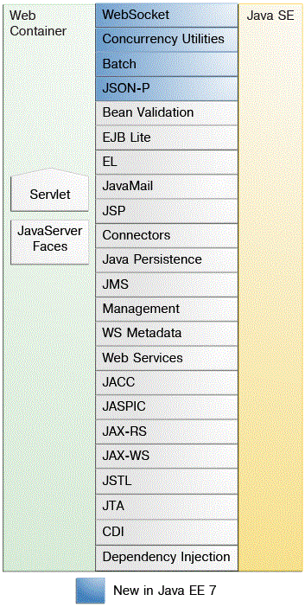
Java EE 7 APIs

Slide 36
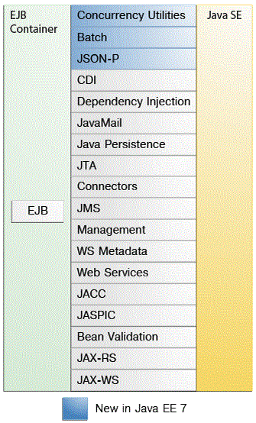
Java EE 7 APIs

Slide 37
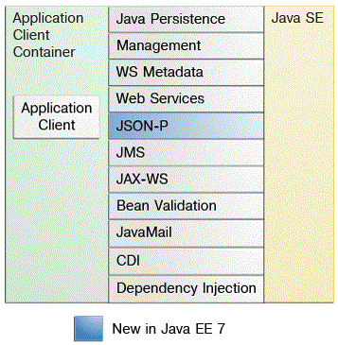
Java EE 7 APIs

